Slide 1

МИНИСТЕРСТВО ОБРАЗОВАНИЯ
ТВЕРСКОЙ ОБЛАСТИ
Отчет о реализации плана мероприятий Правительства Тверской области, органов местного самоуправления муниципальных образований Тверской области по профилактике детского травматизма на период с 22 августа по 01 октября 2022 года

Slide 2
МУНИЦИПАЛИТЕТ
В период с 22 по 30 августа изданы приказы об обеспечении безопасности в МДОУ Оковецкий детский сад «Родничок».
30 августа 2022 года на базе детского сада создана рабочая группа с целью профилактического рейда в многодетную неполную семью. Проведен инструктаж по вопросам безопасности детей под роспись в журнале «Профилактической работы с родителями».
01.09.2022 года в детском саду проведено родительское собрание, на котором были рассмотрены вопросы детского травматизма. Родителям вручены памятки по безопасности детей под роспись в журнале «Профилактической работы с родителями».

Slide 3
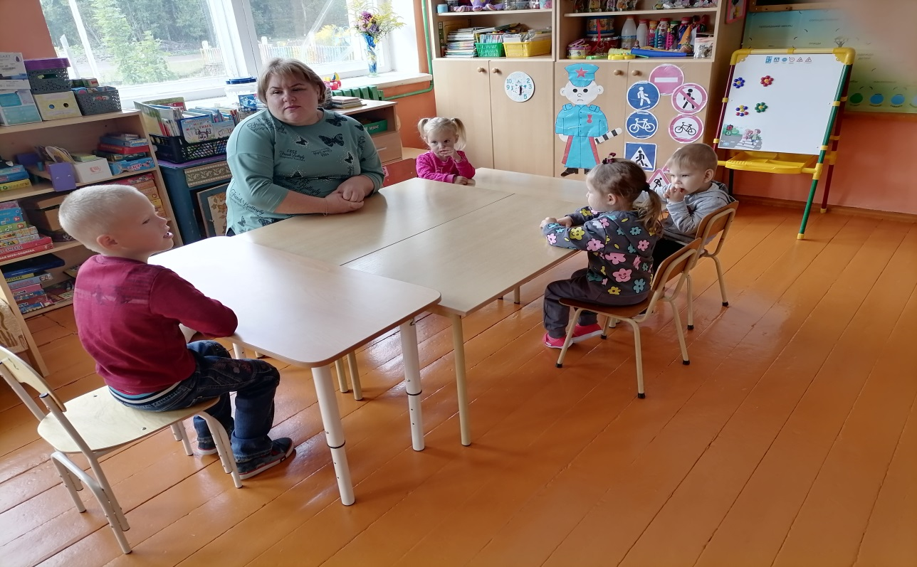
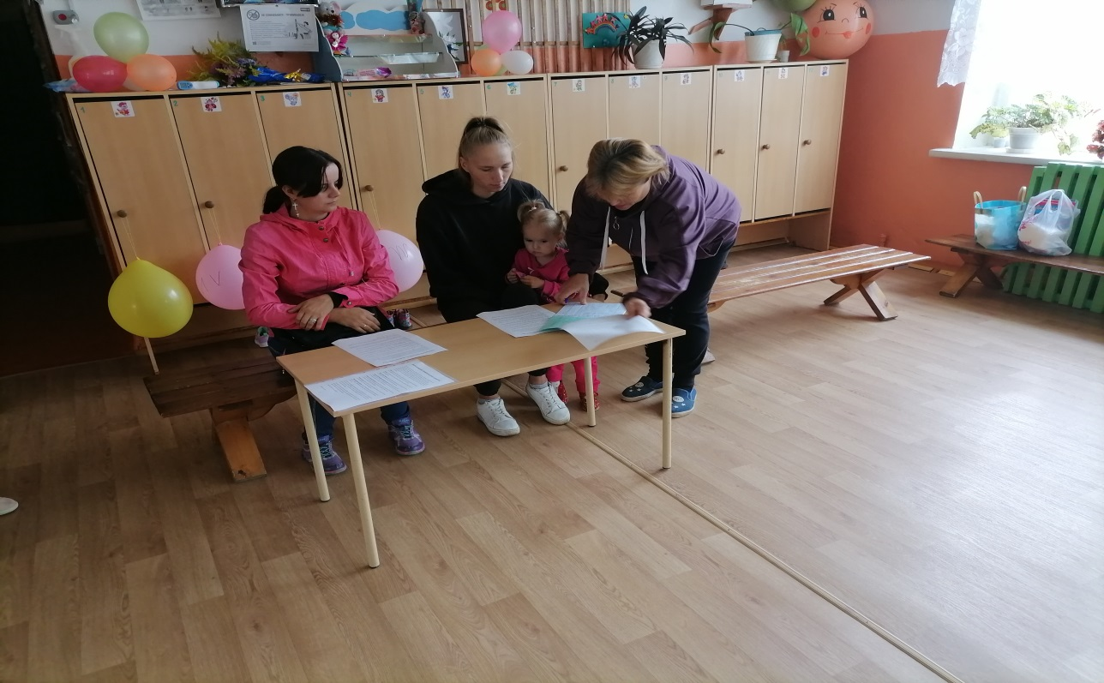
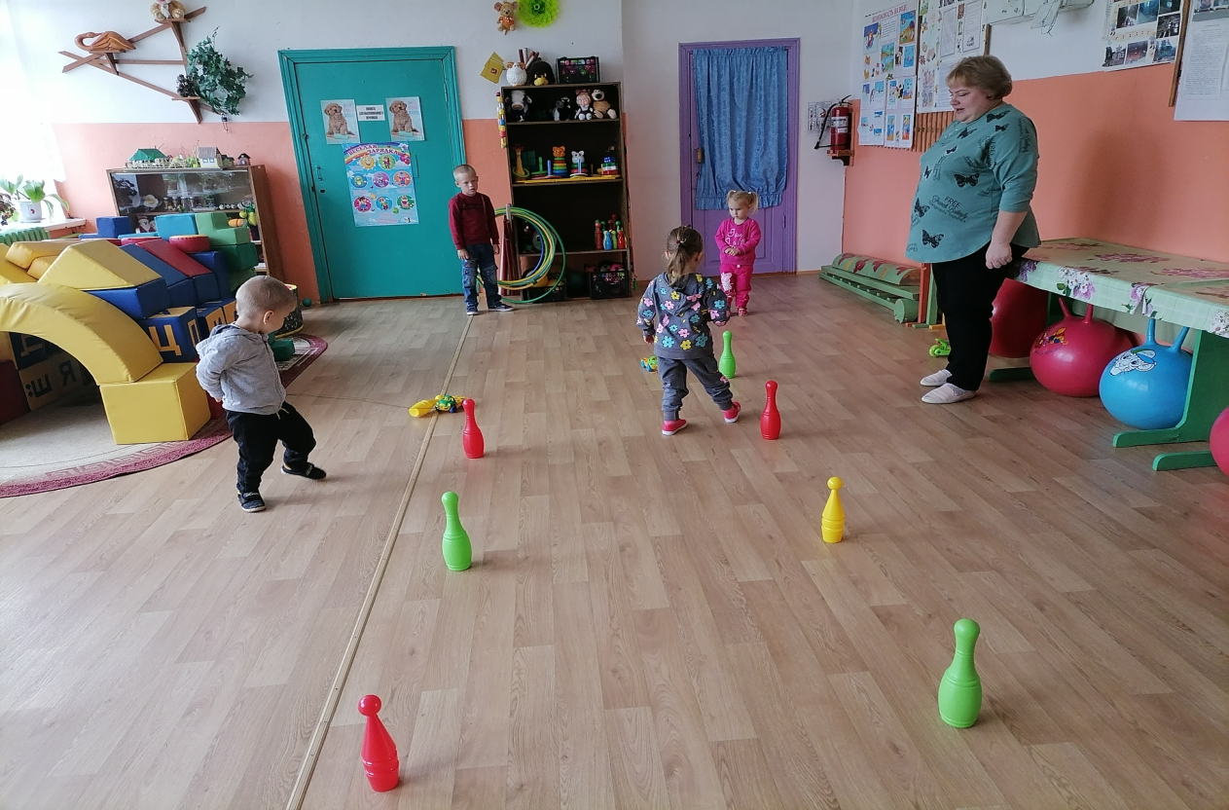
Также 1 сентября с детьми проведена беседа на тему безопасности и эстафета «Осторожно, автомобиль!»

Slide 4
МУНИЦИПАЛИТЕТ
В целях выполнения Плана по профилактике детского травматизма воспитателем 5 сентября проведена беседа по правилам дорожного движения на тему «Осторожно, пешеход».
6 сентября с помощью мобильного приложения WhatsApp разосланы памятки родителям по правилам дорожного движения.
А 8 сентября проведено занятие по пожарной безопасности на тему «Причины возникновения пожара».

Slide 5
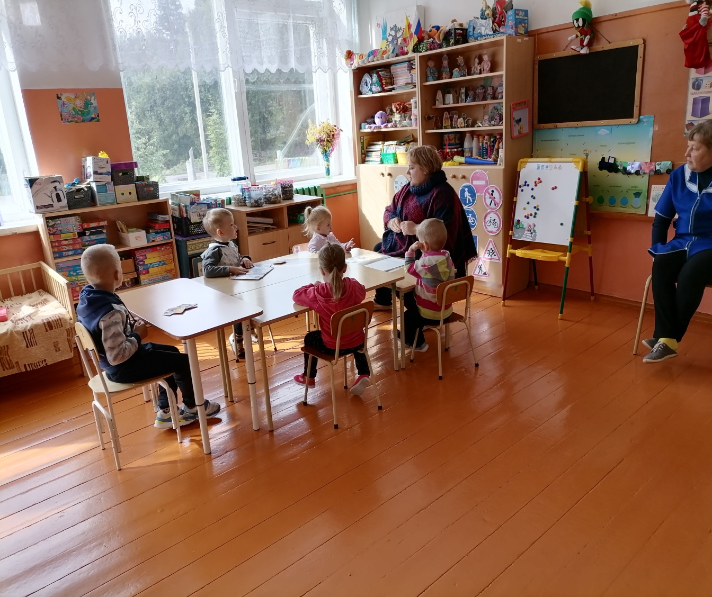
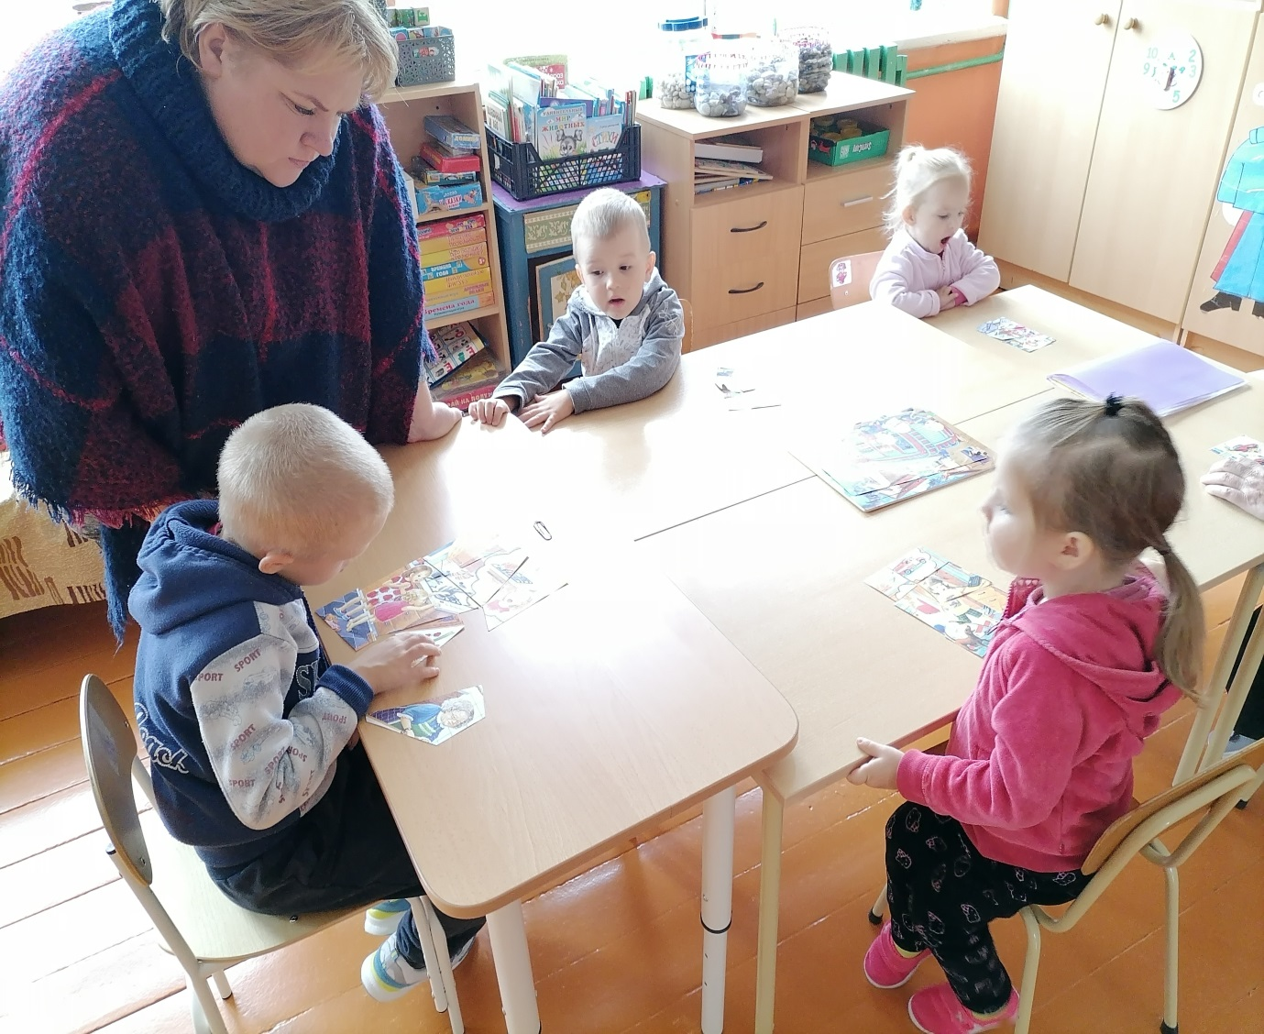

Slide 6
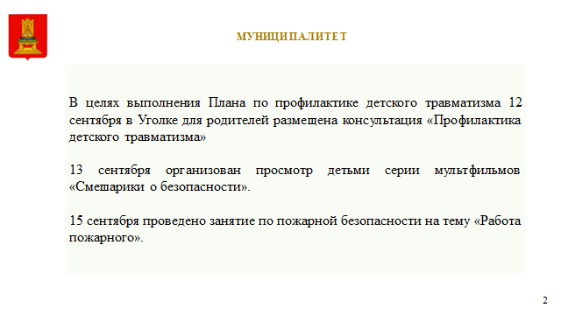

Slide 7
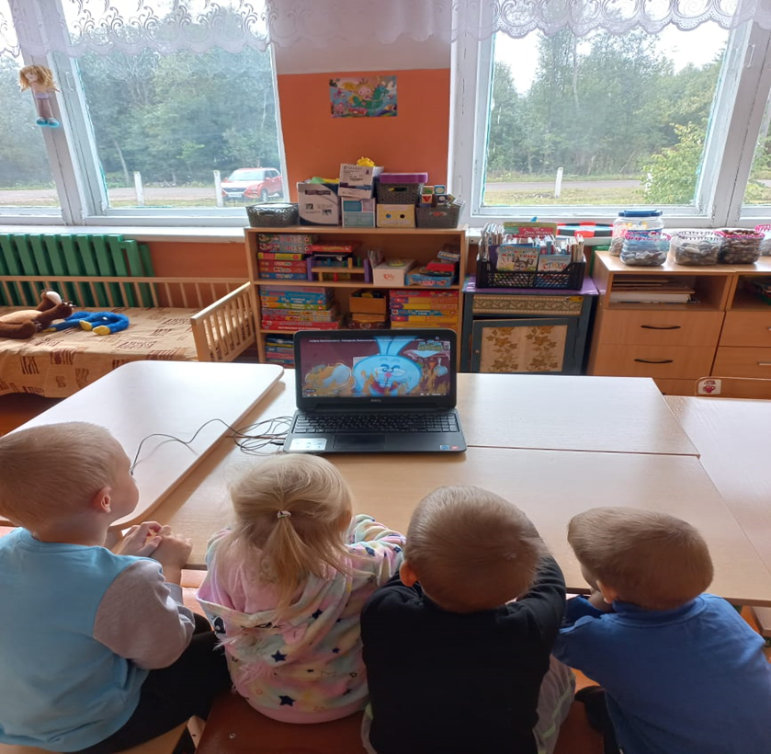
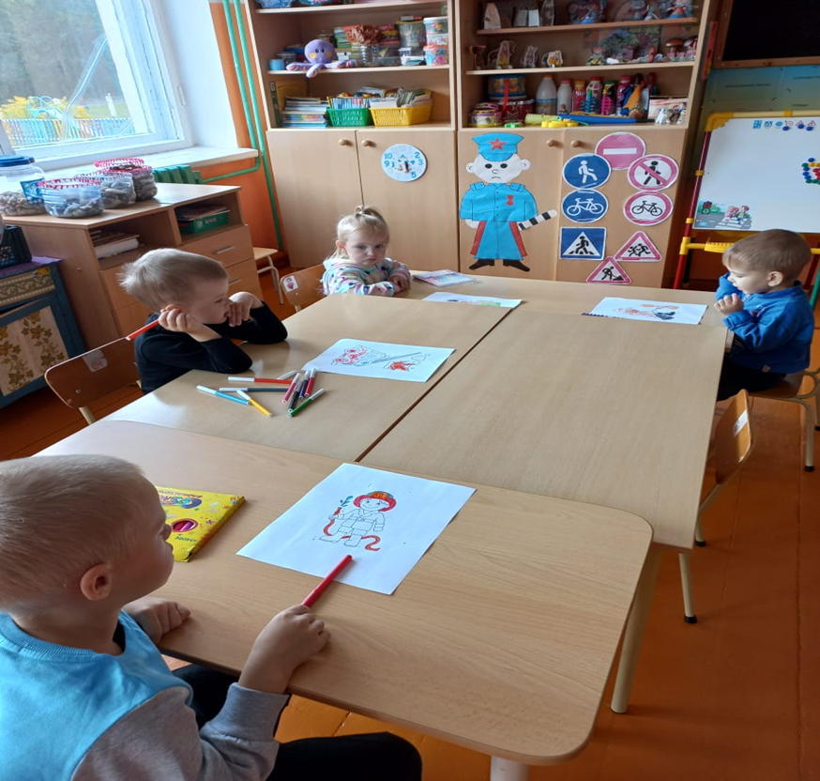

Slide 8
МУНИЦИПАЛИТЕТ
В целях выполнения Плана по профилактике детского травматизма воспитателем 19 сентября проведена беседа с детьми по правилам дорожного движения, в конце которой были изготовлены аппликации.
20 сентября с помощью мобильного приложения WhatsApp разосланы памятки «Осторожно! Ребенок в доме. Включенные электроприборы».
А 22 сентября с детьми проведена сюжетно – ролевая игра по правилам дорожного движения на тему «Осторожно, пешеход»».

Slide 9
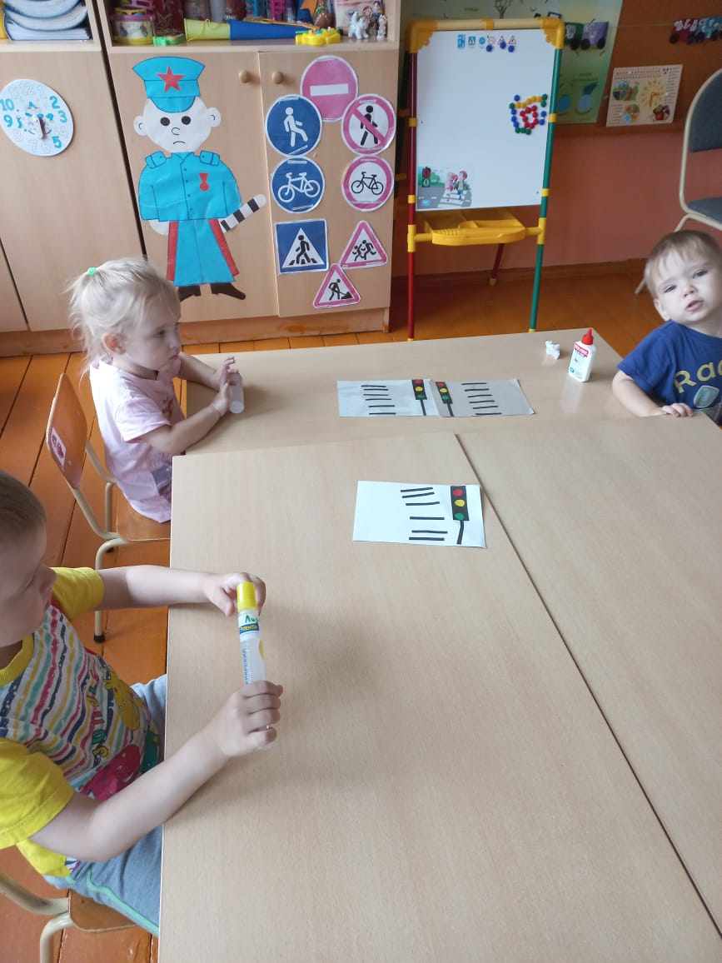
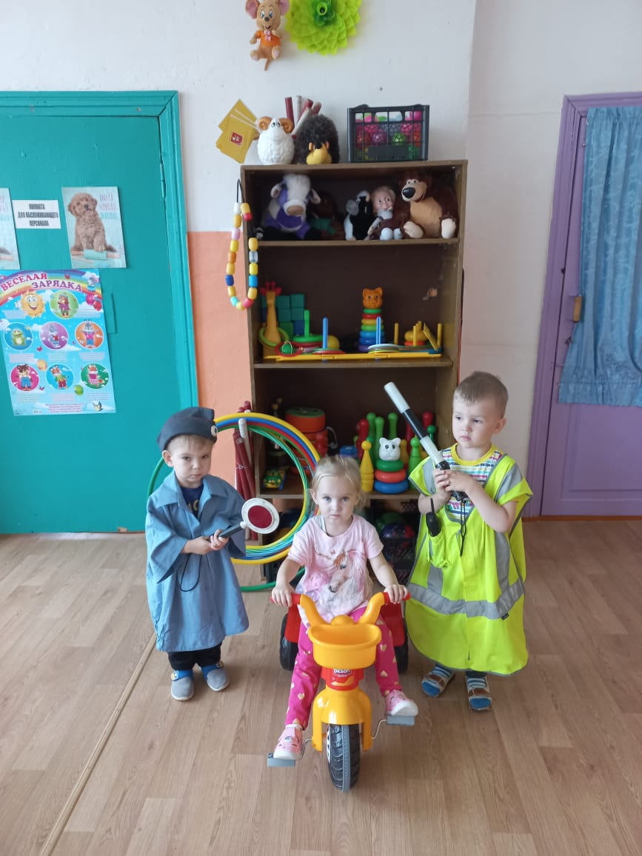

Slide 10
МУНИЦИПАЛИТЕТ
В целях выполнения Плана по профилактике детского травматизма воспитателем 26 сентября проведена беседа с детьми о правилах поведения дома (открытые окна, бытовые электроприборы, газ) и о правилах поведения вблизи водных объектов.
27 сентября с помощью мобильного приложения WhatsApp разосланы памятки родителям по ПДД: «Родители – образец для подражания! Соблюдайте правила дорожного движения!».
А 28 сентября с детьми проведено тематическое занятие на тему «Дорожные знаки – наши помощники!»».

Slide 11
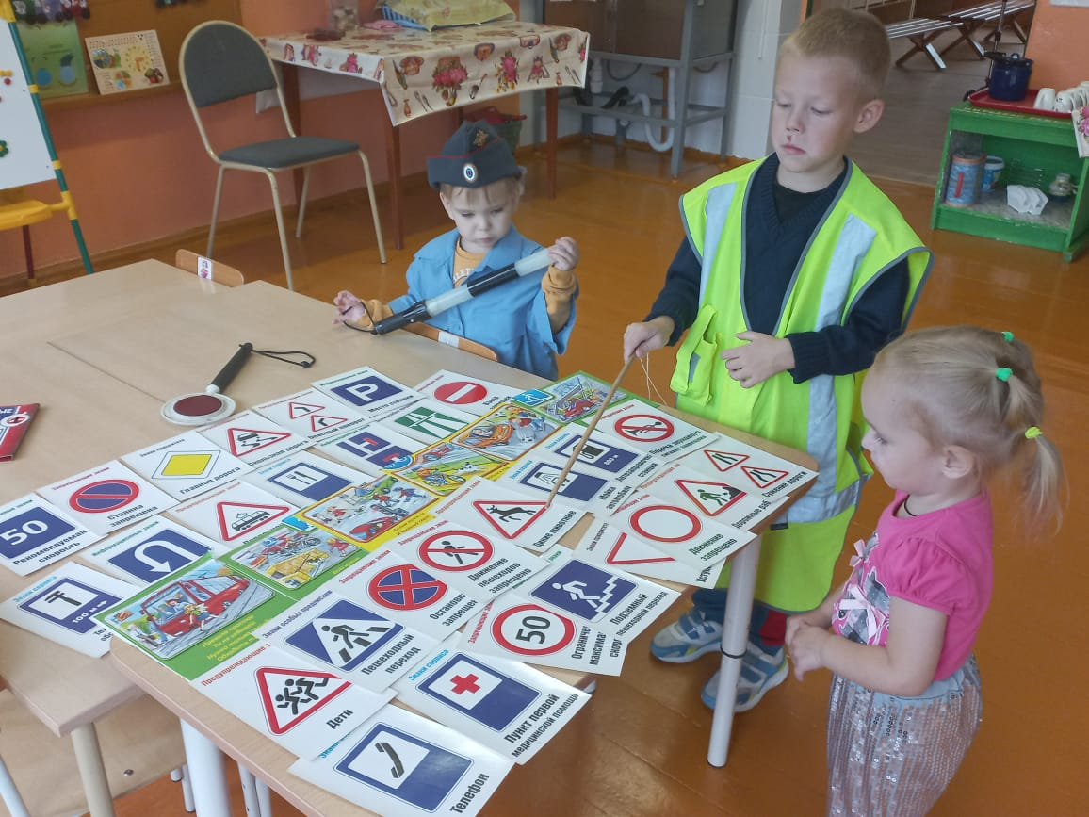
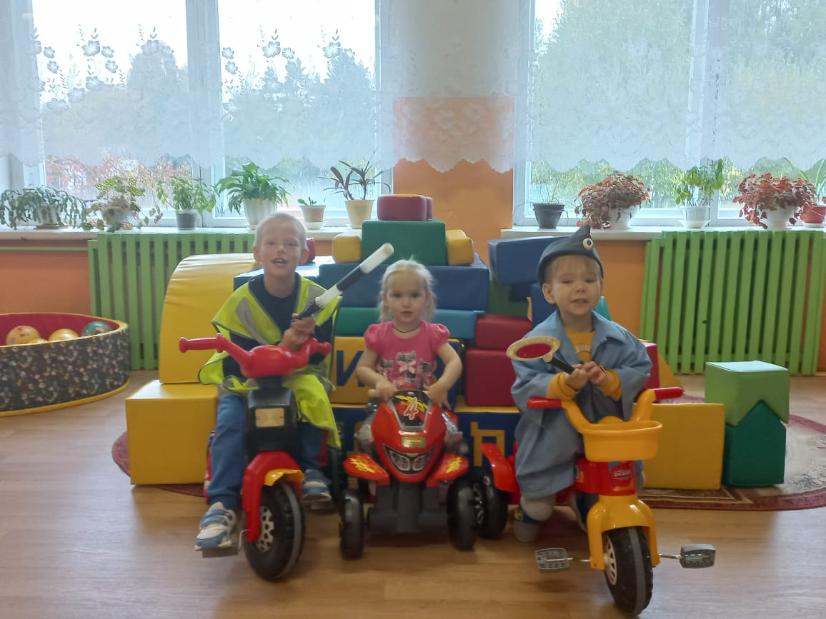

Slide 12
МУНИЦИПАЛИТЕТ
Анализируя работу по профилактике детского травматизма, можно сделать вывод, что весь комплекс запланированных мероприятий выполнен в полном объеме.
Воспитатель творчески подошел к планированию образовательного процесса. Были использованы разнообразные методы и приемы обучения детей, вся деятельность осуществлялась в тесном взаимодействии с родителями.

